Slide 1
工程实践3 （密码算法综合实践）

Slide 2
目标与要求
掌握密码算法的设计开发过程
能进一步巩固密码学理论和熟悉编程语言，具有独立提出密码技术解决信息安全问题的能力，具有密码技术应用软件系统的设计能力和初步软件测试能力
通过课程学习，提高学生的信息安全意识，使学生在系统学习专业课程前初步具有信息安全的实际动手能力，增强攻击的感性认识，为后续信息安全专业课程的开展打下基础

Slide 3
学生须知
时间安排
工程实践要求
模板说明
其他说明
认真阅读“《工程实践3（密码算法工程实践）》学生须知”

Slide 4
选题要求
选题列表中，选定一个题目
每个班同一选题不能超过4 位同学，每个班同一选题不能使用同一编程语言
学生自选符合工程实践3要求题目，完成密码算法的设计、编码，最终编写出符合要求的软件
提交“《工程实践3》选题记录表”（各行政班学习委员负责提交给教师），选题表提交时间跟分配班级指导老师联系。（第8周周五提交）
具体选题要求和题目参见“附件1：信息安全专业工程实践3选题要求”

Slide 5
语言要求(任选，自学）
C -→ windows api
C++ --→ windows MFC
Java
C#
Python
……

Slide 6
需求及总体设计
对系统进行需求分析，确定系统的总体构架，划分相应的模块，确定各模块的功能和模块之间的关系，设计必要的数据结构、字符集、通信协议，确定系统界面形式

Slide 7
详细设计及编码
对各模块进行详细设计及编码，完成密码算法软件的开发

Slide 8
测试及性能评估
对软件进行测试，修改软件中的错误，对软件进行优化。评估软件的各种性能。

Slide 9
提交完整设计报告及代码
报告符合《成都信息工程大学课程设计》说明书格式

Slide 10
考核
工程实践3第8周正式开始，完成时间8-12周
文档实报告 （课程设计报告，实习报告）
答辩检查 （13~16周完成，具体时间指导老师确定）
现场演示
系统完整结构，功能及实现
有想法、有新意、有创意

Slide 11
答辩后提交资料
学号姓名-工程实践3代码.rar（或.zip）
学号姓名-工程实践3报告.pdf
学号姓名-教学实习报告.pdf
学号姓名-课程答辩记录及评分表.pdf
所有资料必须在答辩后两天内提交完成，过时《工程实践3》不合格。具体提交时间和方式按照指导老师要求完成。

Slide 12
指导老师
1．重修生、转专业学生等按选课班级跟班完成相关工作（答辩）。资料直接提交教师。
信安221、222班 杨帆老师 yangfan63@cuit.edu.cn
信安223、224班 张金全老师 zhjq@cuit.edu.cn
信安实验221班 万武南老师 nan_wwn@cuit.edu.cn

Slide 13
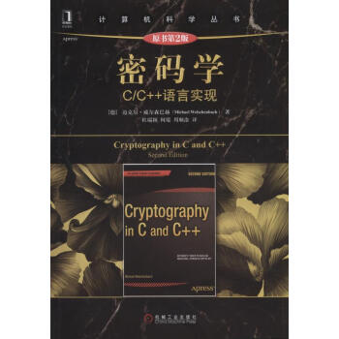
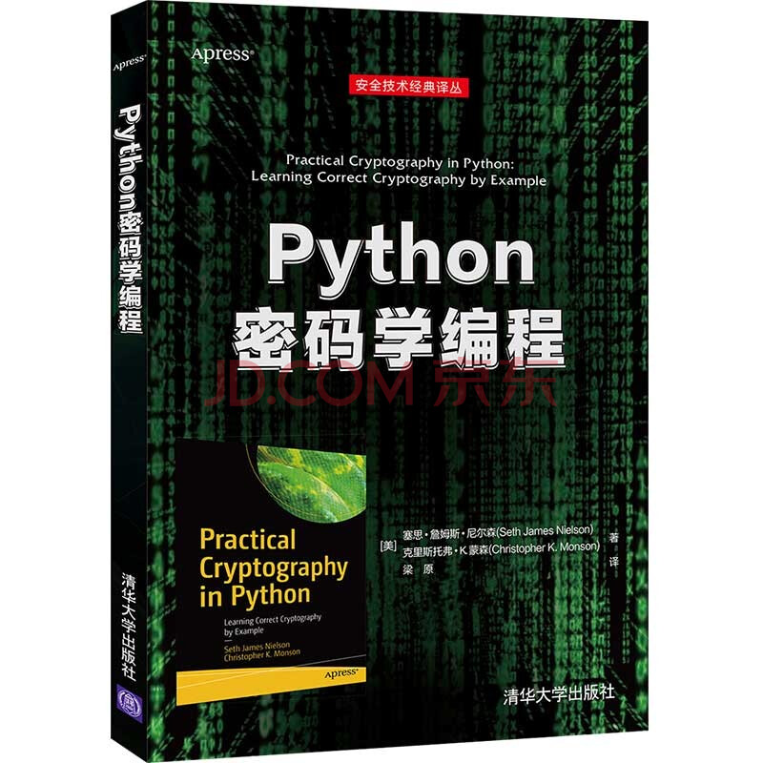
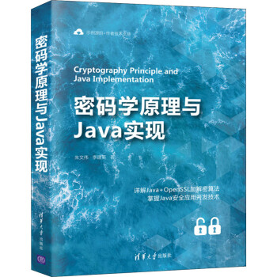
参考书籍资料
密码学原理与Java实现
密码学C/C++语言实现
Python密码学编程

